Slide 1

Module
módulo Swerve lógico.

Slide 2
Motores Virtuais
Kraken virtual

Slide 3
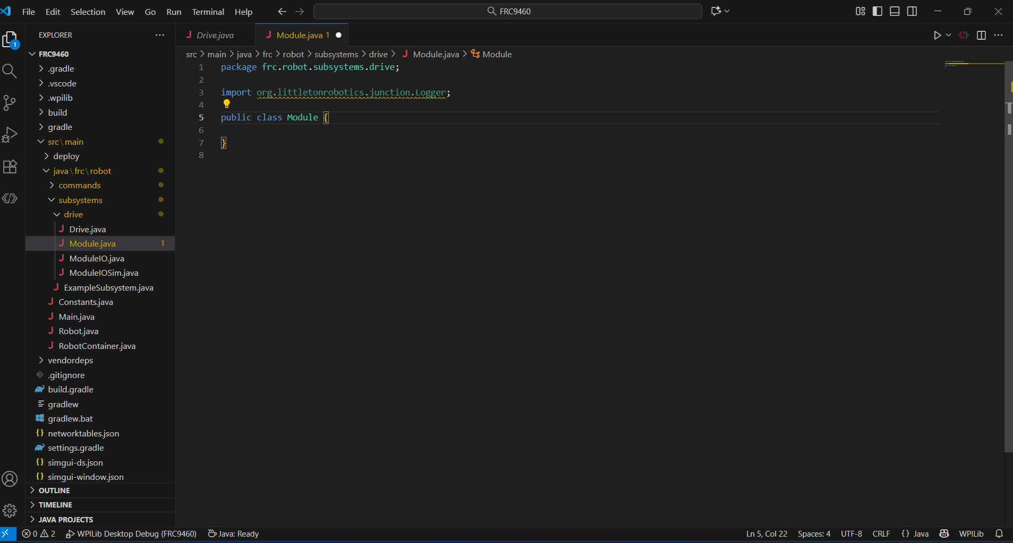

Slide 4
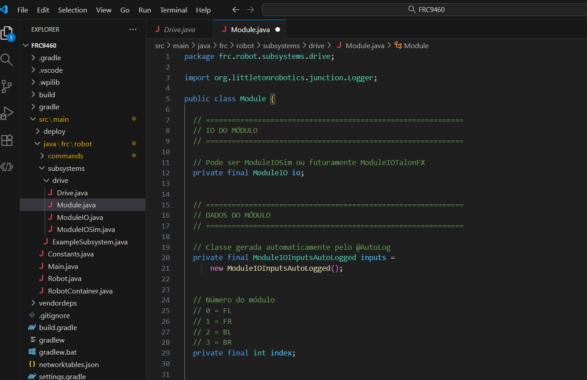
import org.littletonrobotics.junction.Logger;
public class Module {
// ============================================================
// IO DO MÓDULO
// ============================================================
// Pode ser ModuleIOSim ou futuramente ModuleIOTalonFX
private final ModuleIO io;
// ============================================================
// DADOS DO MÓDULO
// ============================================================
// Classe gerada automaticamente pelo @AutoLog
private final ModuleIOInputsAutoLogged inputs =
new ModuleIOInputsAutoLogged();
// Número do módulo
// 0 = FL
// 1 = FR
// 2 = BL
// 3 = BR
private final int index;

Slide 5
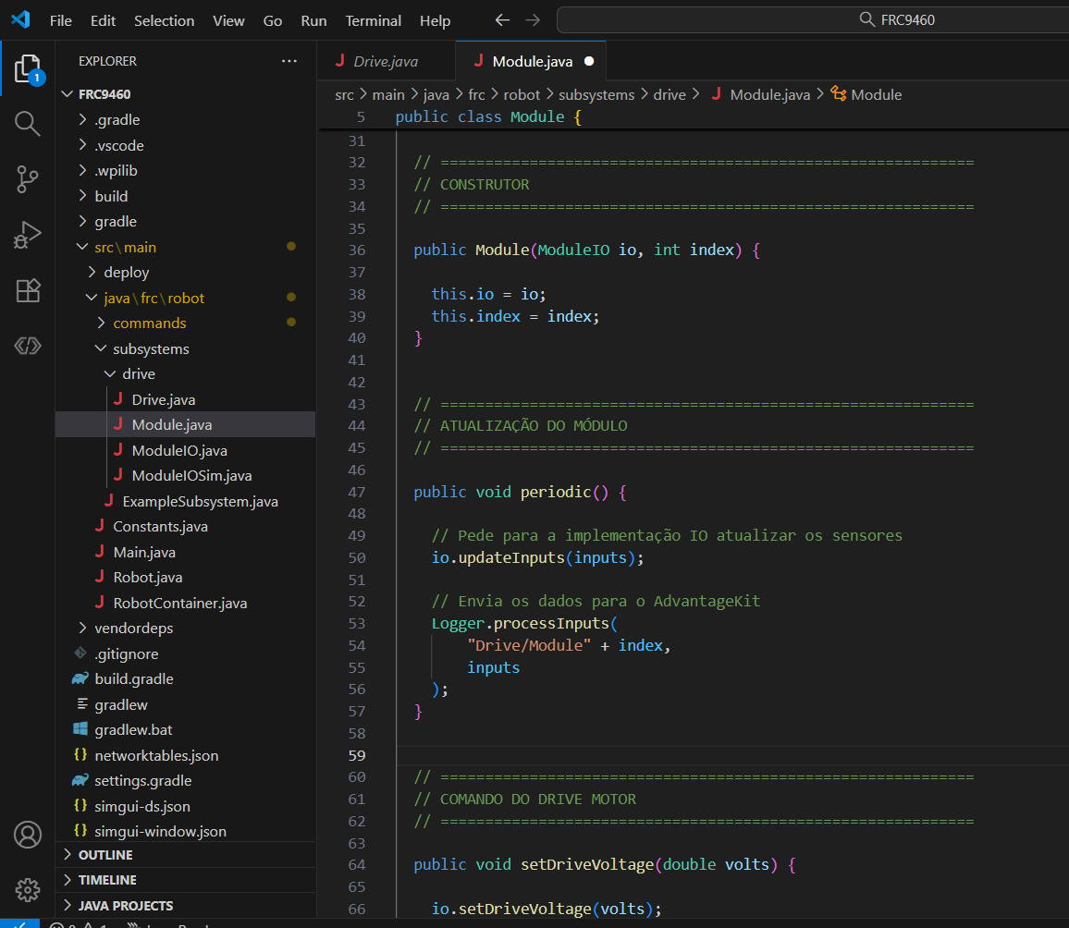
// ============================================================
// CONSTRUTOR
// ============================================================
public Module(ModuleIO io, int index) {
this.io = io;
this.index = index;
}
// ============================================================
// ATUALIZAÇÃO DO MÓDULO
// ============================================================
public void periodic() {
// Pede para a implementação IO atualizar os sensores
io.updateInputs(inputs);
// Envia os dados para o AdvantageKit
Logger.processInputs(
"Drive/Module" + index,
inputs
);
}

Slide 6
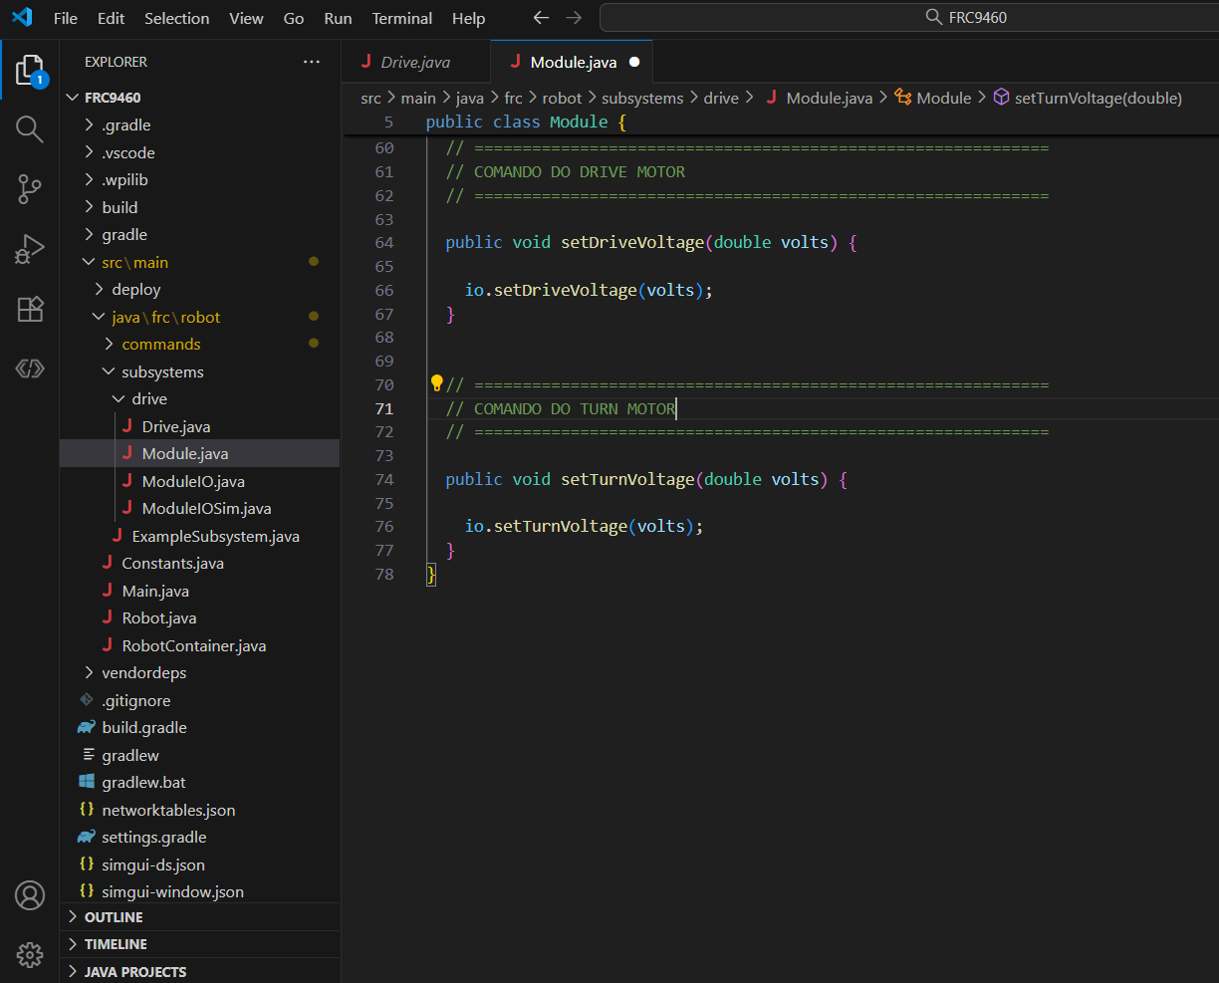
// ============================================================
// COMANDO DO DRIVE MOTOR
// ============================================================
public void setDriveVoltage(double volts) {
io.setDriveVoltage(volts);
}
// ============================================================
// COMANDO DO TURN MOTOR
// ============================================================
public void setTurnVoltage(double volts) {
io.setTurnVoltage(volts);
}
}

Slide 7
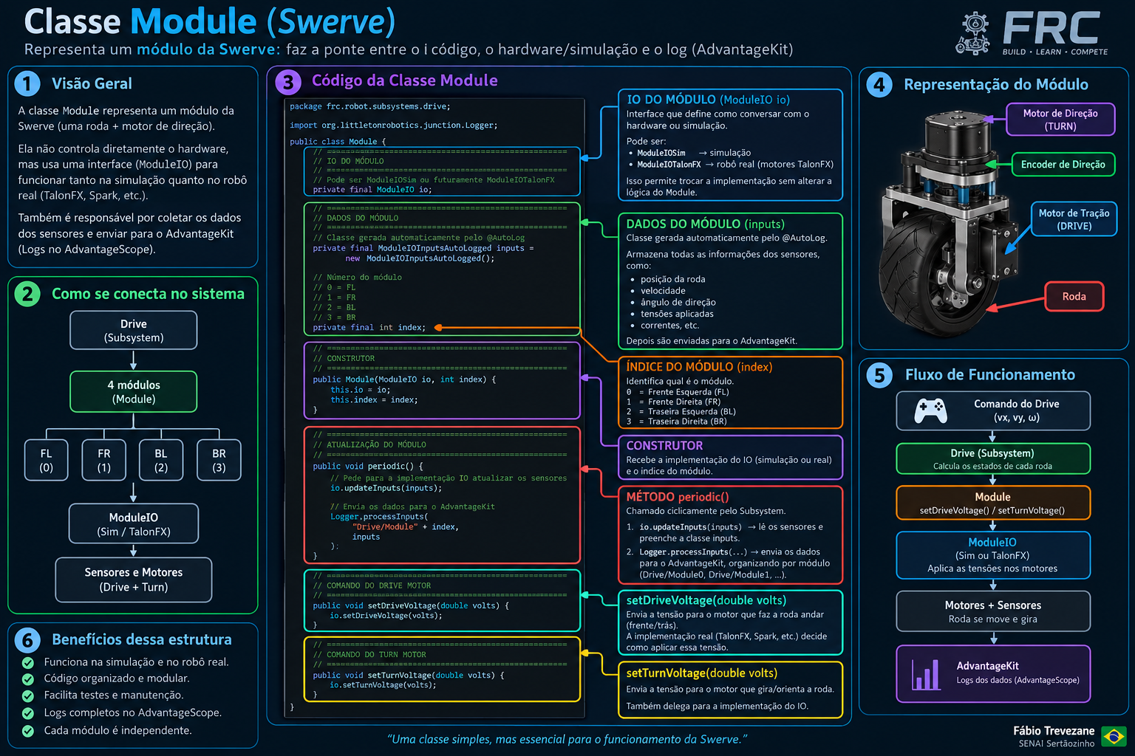

Slide 8
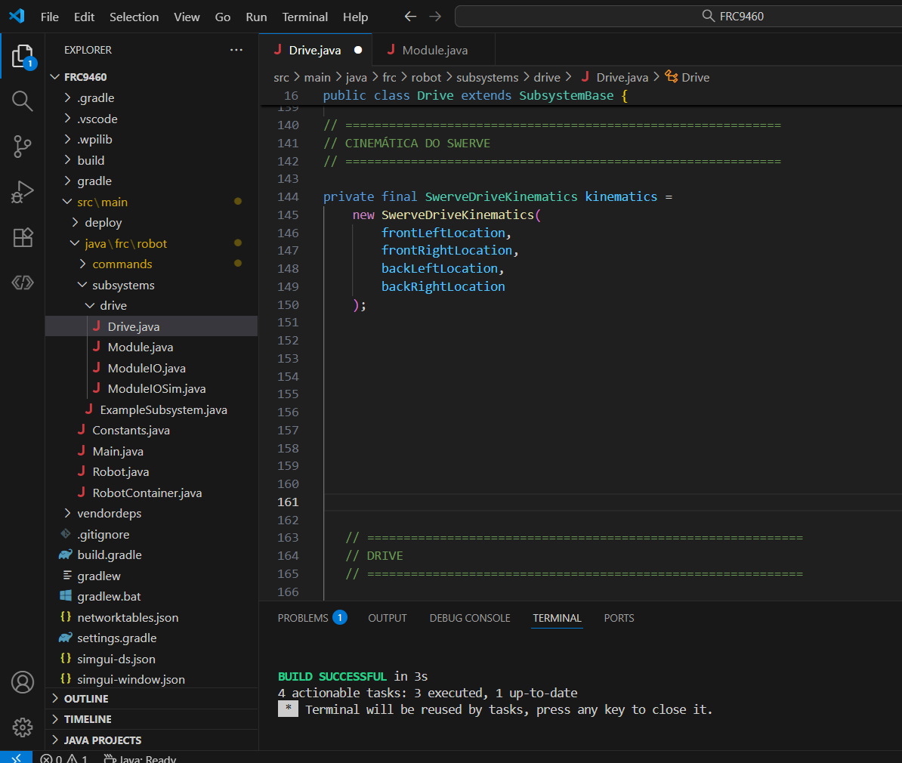
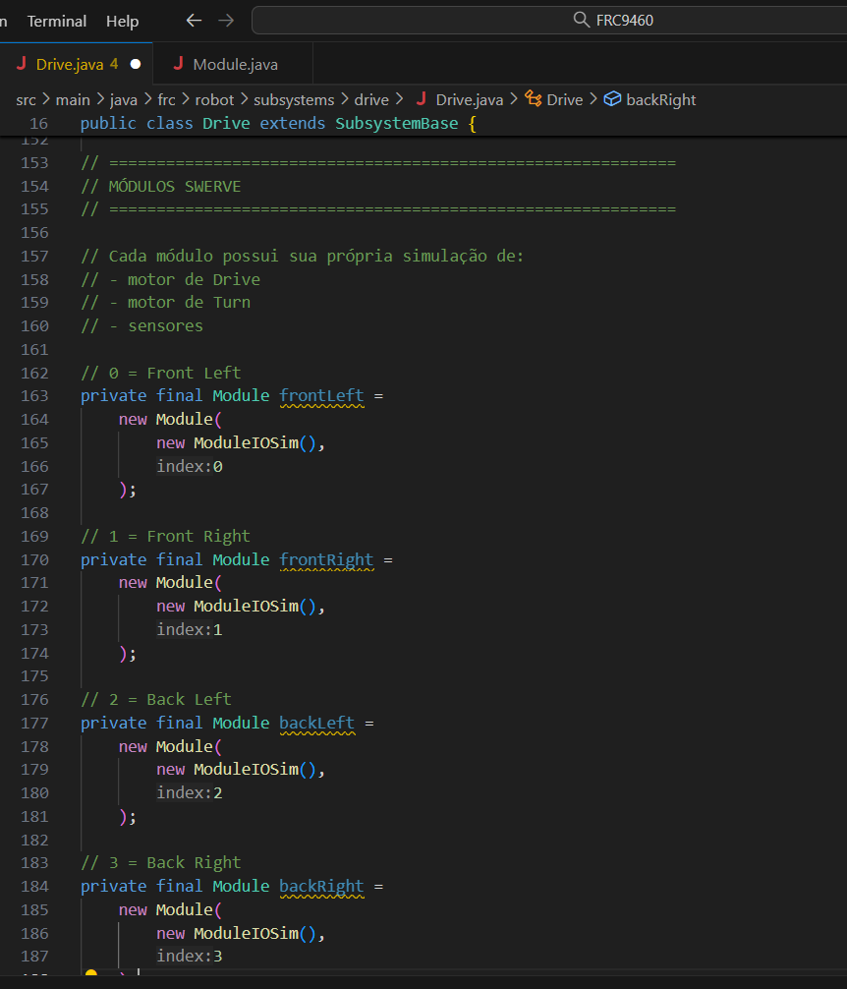
Logo abaixo
Vamos criar os motores
Da Swerve

Slide 9
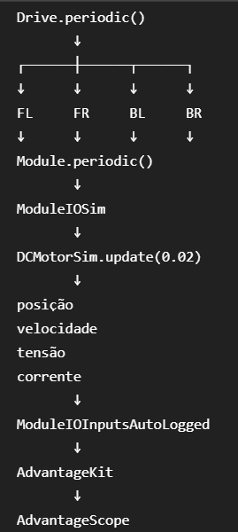
// Cada módulo possui sua própria simulação de:
// - motor de Drive
// - motor de Turn
// - sensores
// 0 = Front Left
private final Module frontLeft =
new Module(
new ModuleIOSim(),
0
);
// 1 = Front Right
private final Module frontRight =
new Module(
new ModuleIOSim(),
1
);
// 2 = Back Left
private final Module backLeft =
new Module(
new ModuleIOSim(),
2
);
// 3 = Back Right
private final Module backRight =
new Module(
new ModuleIOSim(),
3
);

Slide 10
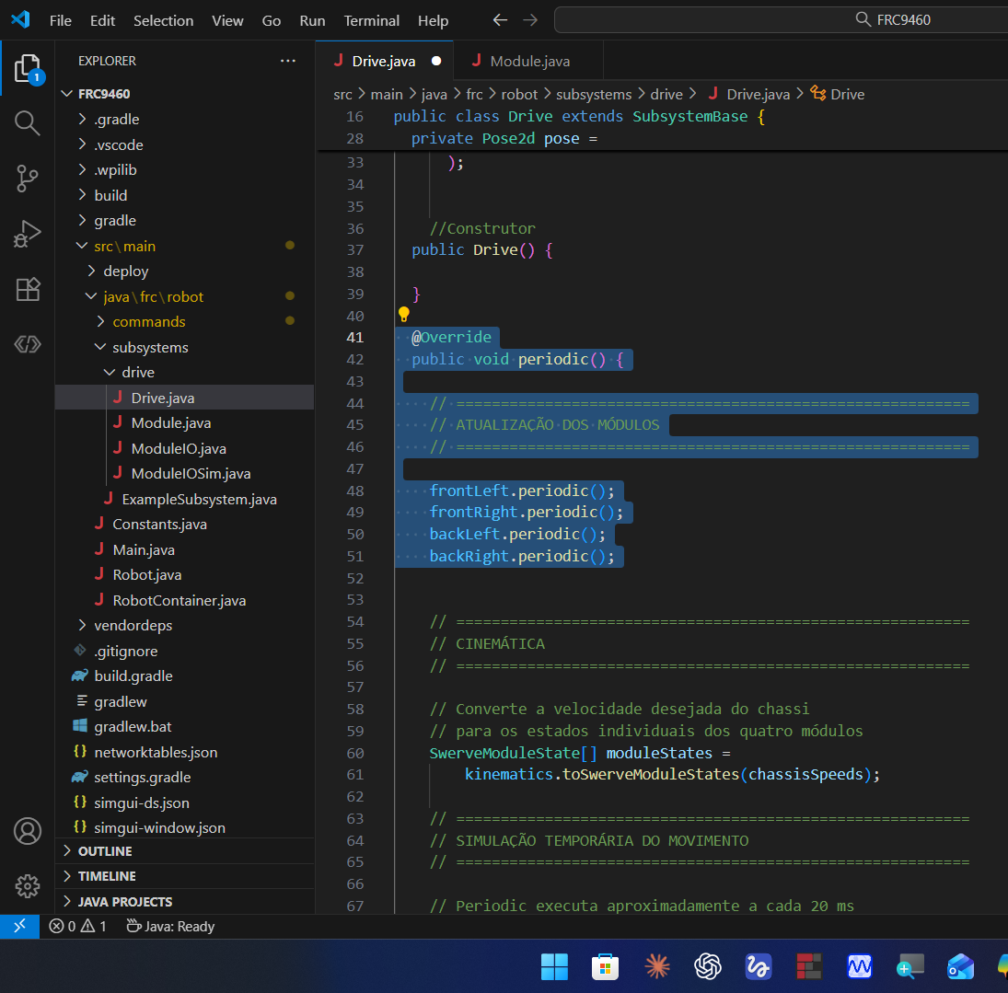
@Override
public void periodic() {
// ==========================================================
// ATUALIZAÇÃO DOS MÓDULOS
// ==========================================================
frontLeft.periodic();
frontRight.periodic();
backLeft.periodic();
backRight.periodic();

Slide 11
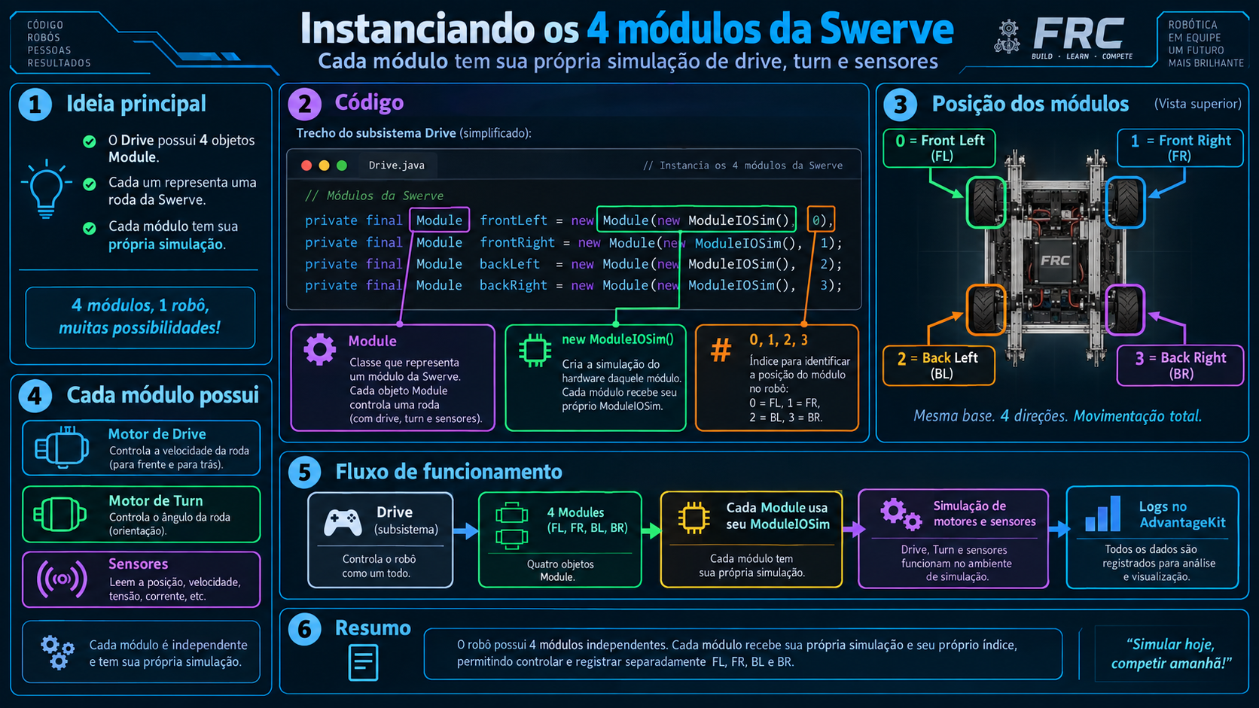

Slide 12
Motores Virtuais
Configurar para responder ao SwerveModuleState

Slide 13
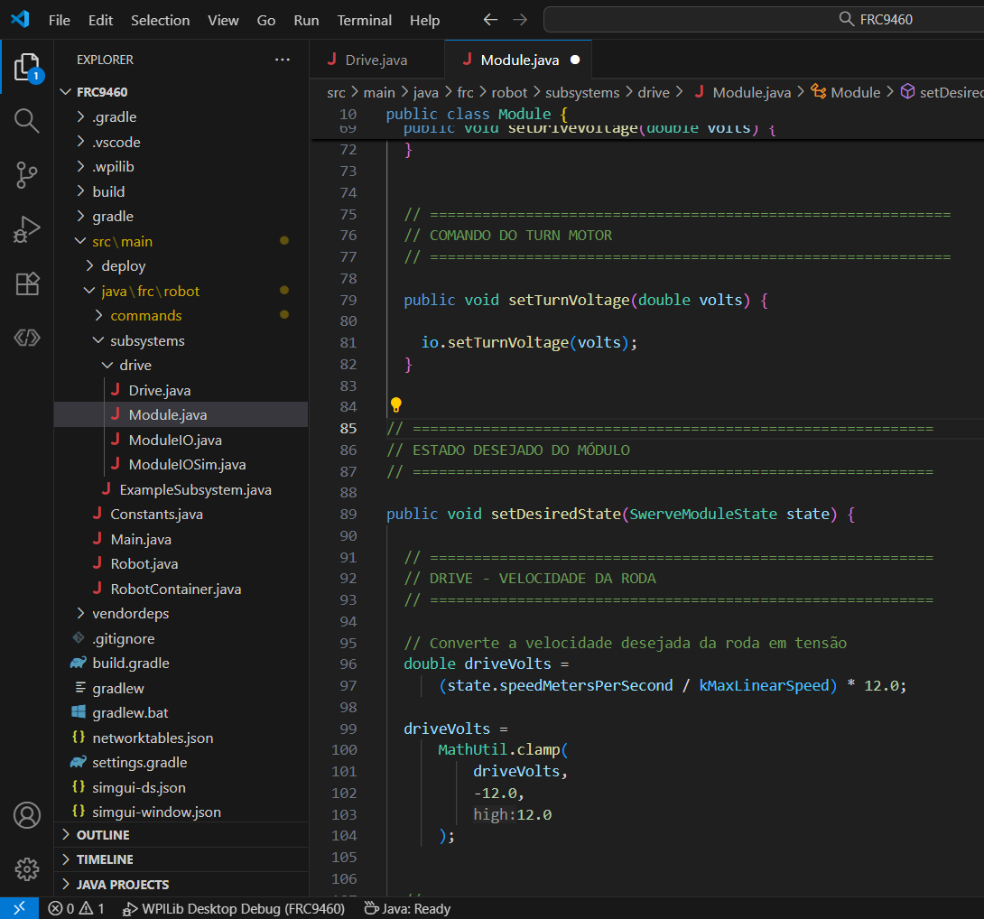
Imports
import edu.wpi.first.math.MathUtil;
import edu.wpi.first.math.kinematics.SwerveModuleState;
import static frc.robot.Constants.DriveConstants.kMaxLinearSpeed;
public class Module {

Slide 14
// Ângulo desejado
double desiredAngle =
state.angle.getRadians();
// Ângulo atual do módulo
double currentAngle =
inputs.turnPositionRad;
// Calcula o erro entre o ângulo desejado e atual
double turnError =
MathUtil.angleModulus(
desiredAngle - currentAngle
);
// Controle proporcional simples
double kP = 4.0;
double turnVolts =
MathUtil.clamp(
turnError * kP,
-12.0,
12.0
);
// ==========================================================
// ENVIA PARA O IO
// ==========================================================
io.setDriveVoltage(driveVolts);
io.setTurnVoltage(turnVolts);
// Mostra no AdvantageScope o estado solicitado
Logger.recordOutput(
"Drive/Module" + index + "/DesiredState",
state
);
}
// ============================================================
// ESTADO DESEJADO DO MÓDULO
// ============================================================
public void setDesiredState(SwerveModuleState state) {
// ==========================================================
// DRIVE - VELOCIDADE DA RODA
// ==========================================================
// Converte a velocidade desejada da roda em tensão
double driveVolts =
(state.speedMetersPerSecond / kMaxLinearSpeed) * 12.0;
driveVolts =
MathUtil.clamp(
driveVolts,
-12.0,
12.0
);

Slide 15
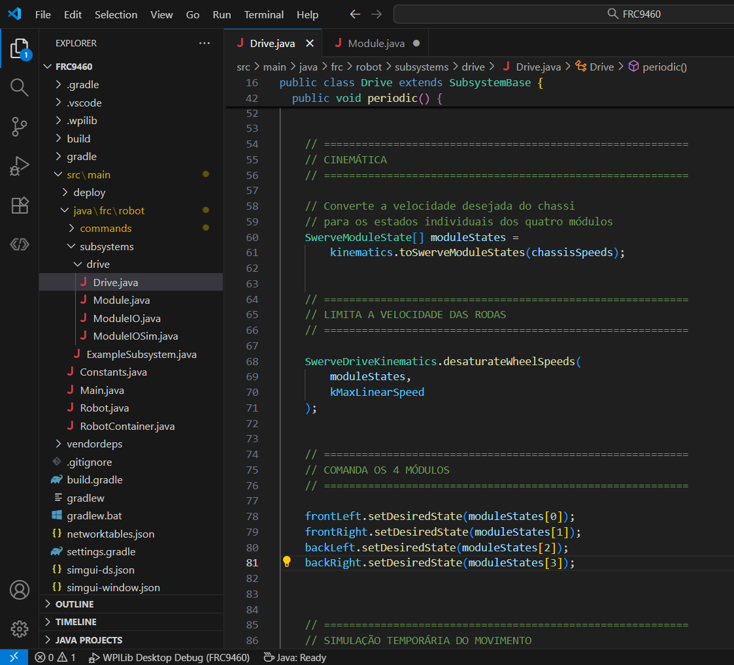
// ==========================================================
// LIMITA A VELOCIDADE DAS RODAS
// ==========================================================
SwerveDriveKinematics.desaturateWheelSpeeds(
moduleStates,
kMaxLinearSpeed
);
// ==========================================================
// COMANDA OS 4 MÓDULOS
// ==========================================================
frontLeft.setDesiredState(moduleStates[0]);
frontRight.setDesiredState(moduleStates[1]);
backLeft.setDesiredState(moduleStates[2]);
backRight.setDesiredState(moduleStates[3]);

Slide 16
